Slide 1
实验5：图像滤波
钟 凡
zhongfan@sdu.edu.cn

Slide 2
5.1 双边滤波
实现一个双边滤波（Bilateral Filter），并与高斯滤波比较保持图像边缘的效果，与cv::bilateralFilter比较效果和速度。

Slide 3
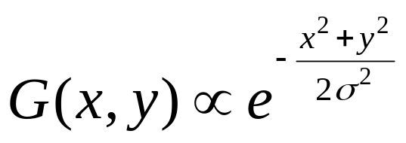
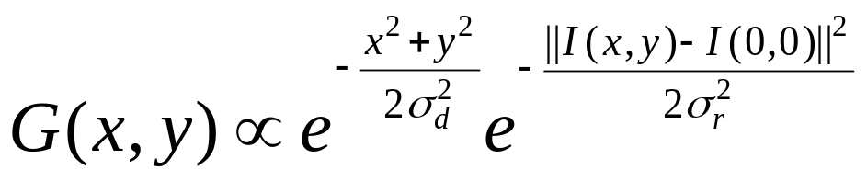
Bilateral Filter (双边滤波）
双边滤波：计算权重时同时考虑空间位置和像素颜色之差
Gaussian:
Bilateral:

Slide 4
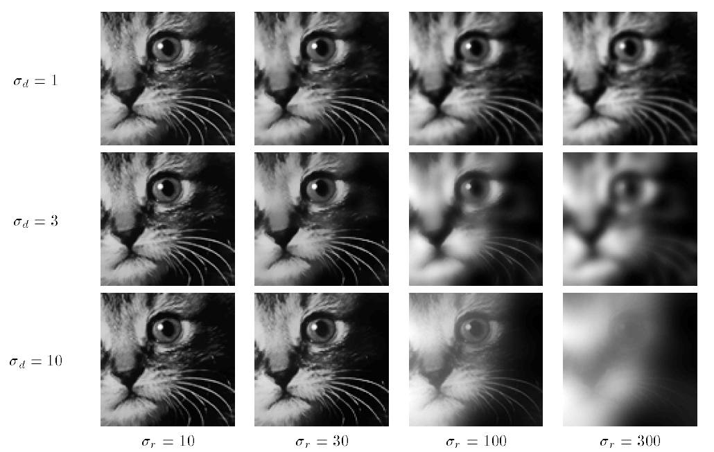
Bilateral Filter (双边滤波）
Tomasi C, Manduchi R. Bilateral filtering for gray and color images[C]//Computer Vision, 1998. Sixth International Conference on. IEEE, 1998: 839-846.

